Slide 1
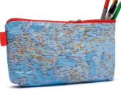
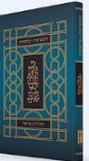
 | אני מוציא ציוד לבד ☺
 | שפה
 | חשבון
 | תורה
 | מדעים
 | אנגלית

